Slide 1
The Care
기획안
19100297 김가율 (팀장)
19100324 봉하늘
19100355 조혜은

Slide 2
목차
더케어의 목표
더케어의 타겟층
벤치마킹 사이트 분석 및 비교
메인화면 레이아웃
주요 메뉴별 서브페이지 구성
사이트맵
모든 메뉴별 소개 및 설명
DB구성 및 설명
팀원별 주요 역할
웹사이트 구축을 위한 세부 추진일정표

Slide 3
The Care의 목표
피부나 체형 등 본인의 콤플렉스를 비수술적 방법으로
자연스럽게 아름다워질 수 있도록
시술 관련 정보를 제공하고 원하는 시술을
예약할 수 있는 웹사이트

Slide 4
The Care의 타겟층
여성 남성
50%
10대
50%
36%
20대
64%
22%
30대
78%
14%
40대
86%
15%
50대
85%
20~40대 여성
수분, 피부 재생력을 유지하고 싶어하는 20대와 피부 노화를 방지하고 싶은 30대,
피부 노화로 탄력을 되찾고 싶어하는 40대 여성이 주고객층이다.

Slide 5
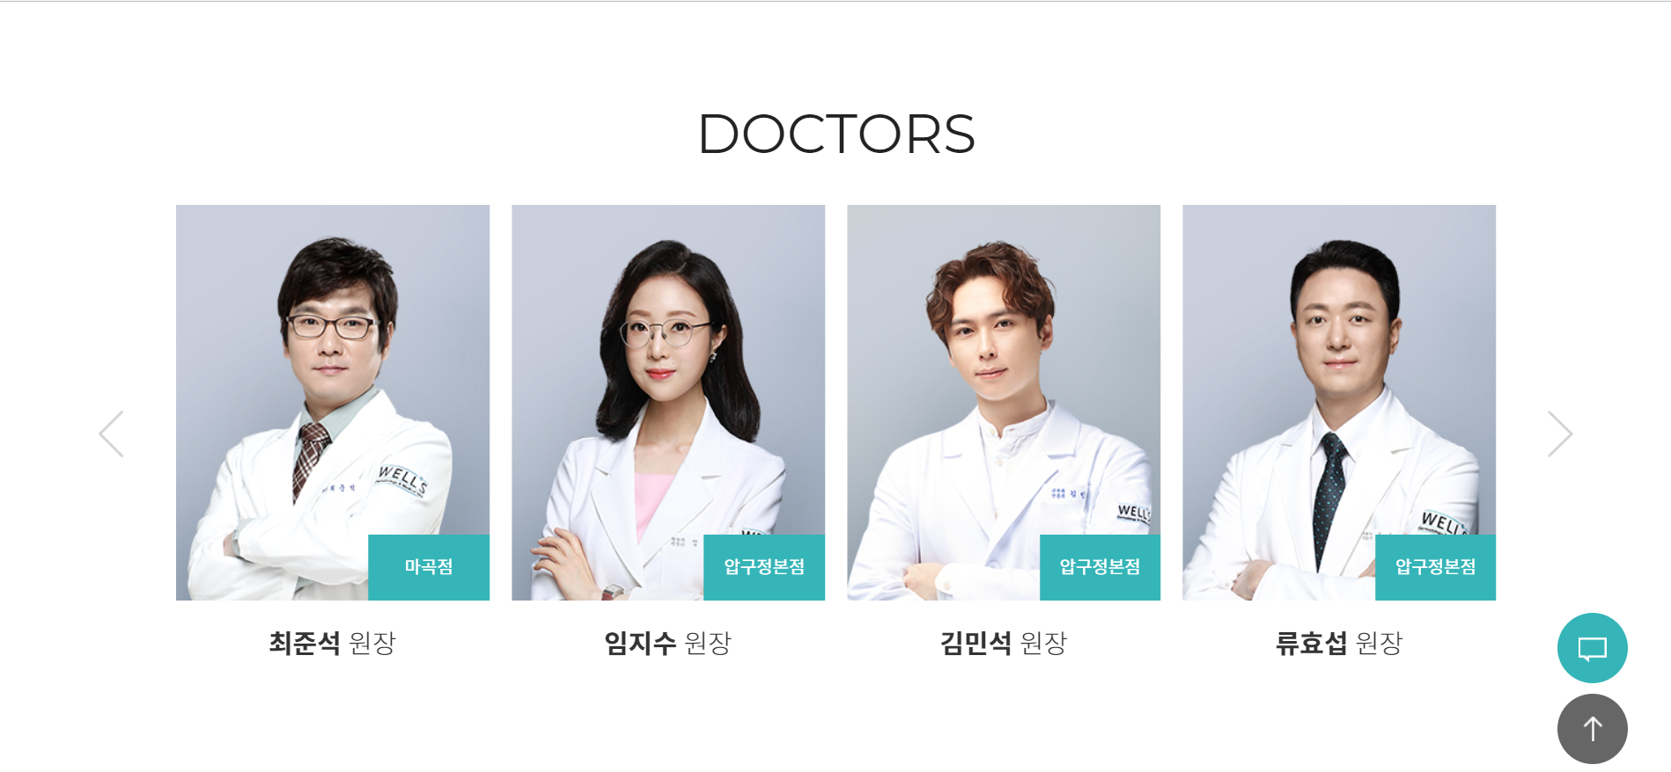
벤치마킹 사이트 분석 및 비교
특징
레이아웃이 깔끔하다.
메인 페이지에 여러 콘텐츠들이 담겨있다.
장단점
메인화면에 의료진이 소개되어 있어서
피부과에 대한 안정감과 신뢰감을 준다.
탑바의 메뉴가 많아 한눈에 보기 어렵다.
차별화
웰스
https://www.wellsclinic.co.kr/
탑바메뉴들을 간략하게 줄여서 한눈에 알아보기 쉽도록 하였다.

Slide 6
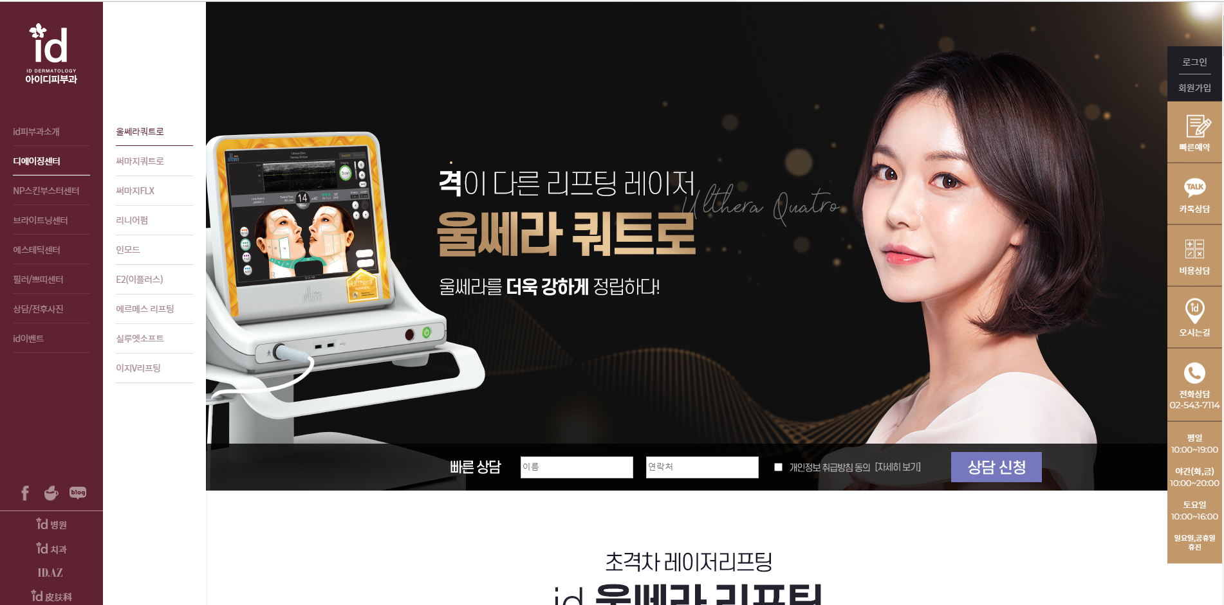
벤치마킹 사이트 분석 및 비교
특징
페이지 안에서 제공하는 정보들이 많다.
장단점
상세페이지에 시술정보를 자세하게 나열하여
어떤시술인지 정확하게 파악할 수 있다.
상세페이지 안에 예약버튼이 따로 없어
불편하다.
대메뉴 이름이 생소해 시술을 찾기 어렵다.
차별화
아이디 피부과
https://www.idskin.co.kr/
상세페이지에서 원하는 부위의 시술을
예약할 수 있도록 예약폼을 만든다.

Slide 7
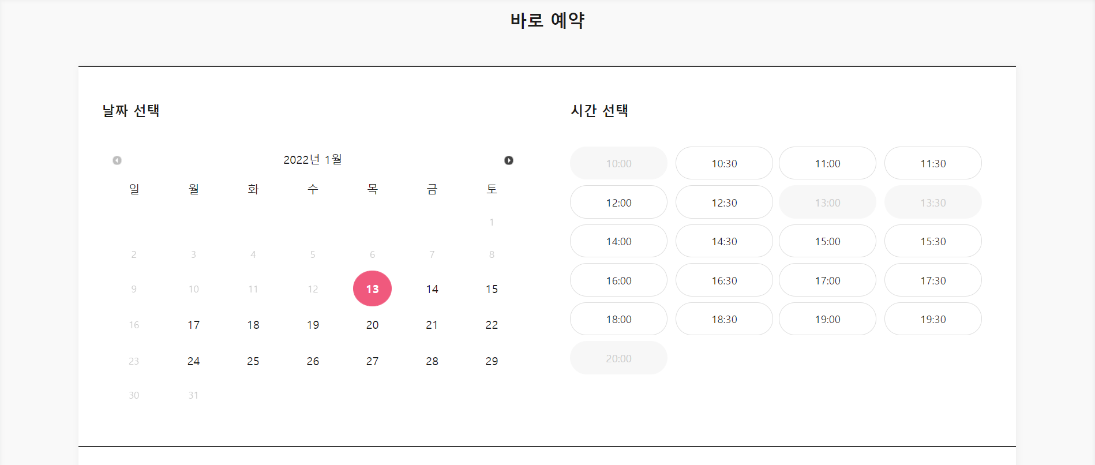
벤치마킹 사이트 분석 및 비교
특징
예약폼에서 날짜, 시간 선택이 용이하다.
장단점
카테고리별로 시술들이 잘 정리되어있다.
각 시술의 정보가 빈약하다.
차별화
상세페이지에 GIF로 시술효과를 보여줘
어떤 시술인지 파악하기 쉽도록 하였다.
상세페이지에 부위나 용량을 선택할 수
있도록 옵션을 추가하였다.
미앤미
http://gn.branch.mimimi.co.kr/
각 시술별로 특징과 과정을 상세페이지에
제공하였다.

Slide 8
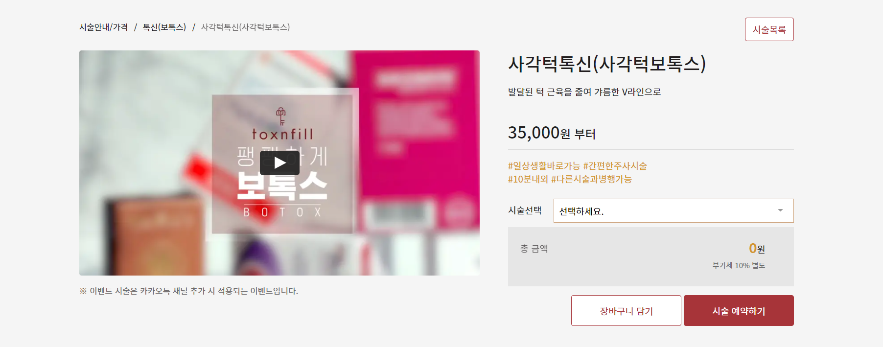
벤치마킹 사이트 분석 및 비교
특징
영상에 시술약품을 보여줌으로써 부작용,
알레르기 등을 확인할 수 있다.
장단점
여러 시술을 장바구니에 담아 한 번에
예약할 수 있다.
시술과정에 대한 정보가 부족하다.
차별화
톡스앤필
http://www.toxnfill3.com/
상세페이지에 시술과정 영상을 넣어
시술에 대한 이해도를 높인다.

Slide 9
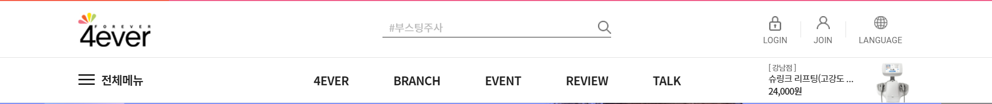

벤치마킹 사이트 분석 및 비교
특징
상세페이지에 사용되는 기구의 소개와
효과가 잘 명시되어 있다.
장단점
탑바가 알아보기 쉽게 정렬되어 있다.
소개페이지에 회사소개와 관련없는 이벤트 내용이 포함되어 있다.
차별화
포에버
https://4-ever.co.kr/
탑바메뉴 호버시 하위메뉴들이 표시된다.
검색 아이콘 호버시 검색어 입력창이 표시된다.

Slide 10
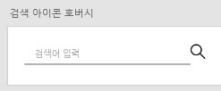
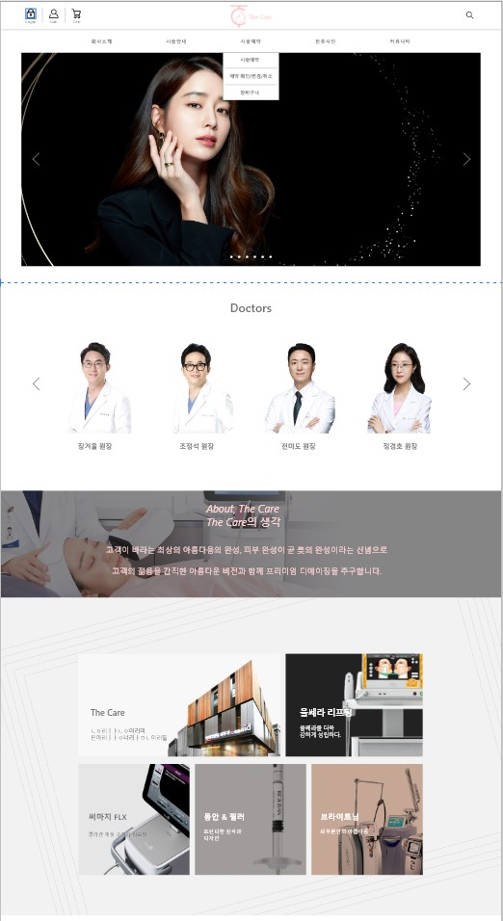
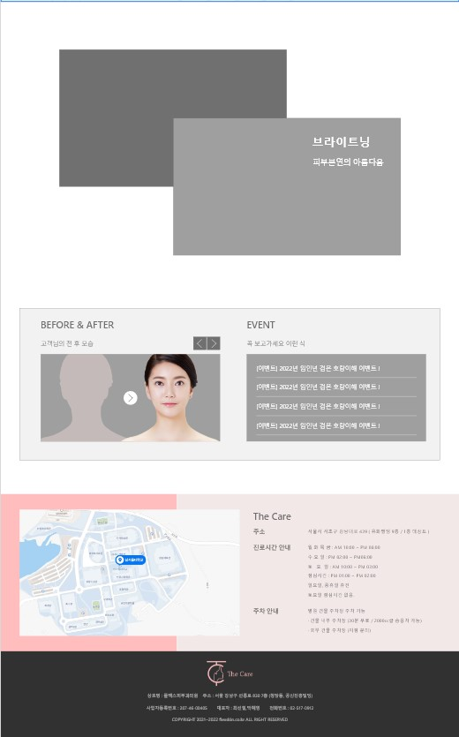
메인화면 레이아웃
페이지 주제
메인페이지
화면 기능
검색 - 돋보기 호버시 검색어 입력하는 창 표시
탑바 - 대메뉴 호버시 하위메뉴 표시
메인 배너 이미지 - 슬라이더 형식
DOCTORS - 이미지 클릭시 의료진 페이지로 이동, 이미지 호버시 이미지 확대 및 텍스트 강조 효과
BEFORE & AFTER - 클릭시 전후사진 페이지로
이동, 화살표 클릭시 이미지 전환
EVENT - 클릭시 해당 이벤트 페이지로 이동
오시는 길 - 지도 삽입

Slide 11
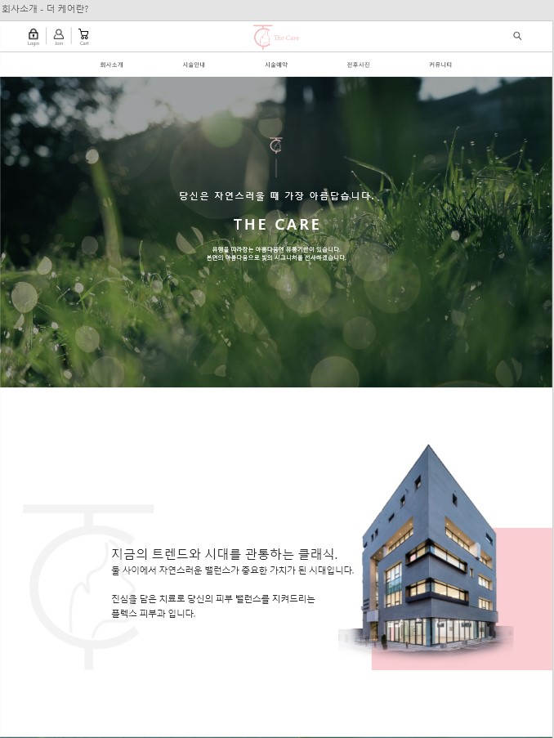

주요 메뉴별 서브페이지 구성
페이지 주제
회사소개 - 더케어란?
화면 기능
배너이미지 - 배경 영상 삽입
THE CARE - 배경 영상 삽입

Slide 12
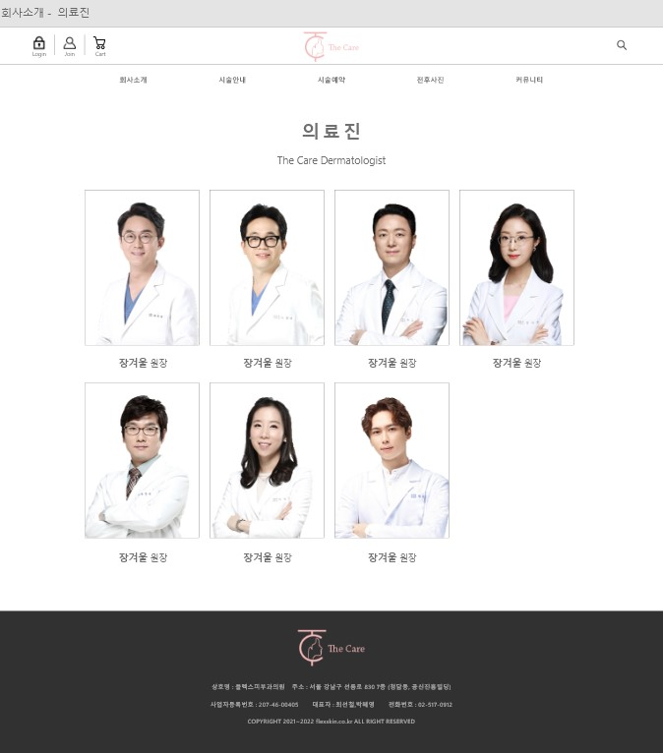
주요 메뉴별 서브페이지 구성
페이지 주제
회사소개 - 더케어 의료진
화면 기능
의료진 이미지 - 클릭시 팝업창으로 의료진
정보 표시, 이미지 호버시 이미지 확대 및 텍스트 강조 효과

Slide 13
모든 메뉴별 소개 및 설명
마이페이지
: 자신의 정보를 확인하고 수정할 수 있으며 쿠폰과 적립금 확인이 가능한 페이지
회원가입
: 회원이 되기위해 작성하는 페이지
로그인
: 사이트를 이용하기 위해 입력하는 페이지

Slide 14
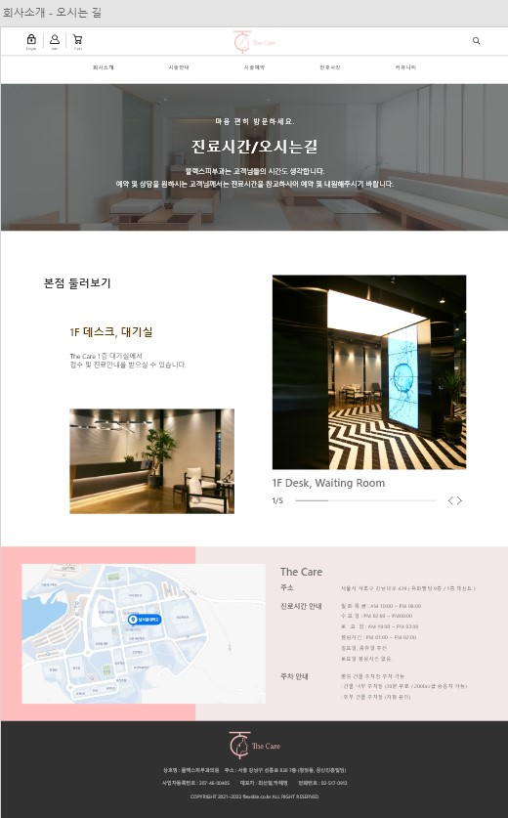
주요 메뉴별 서브페이지 구성
페이지 주제
회사소개 - 더케어 오시는 길
화면 기능
더케어 둘러보기 - 슬라이더 형식, 페이지 이동한만큼 색 채워지는 효과
오시는 길 - 지도 삽입

Slide 15
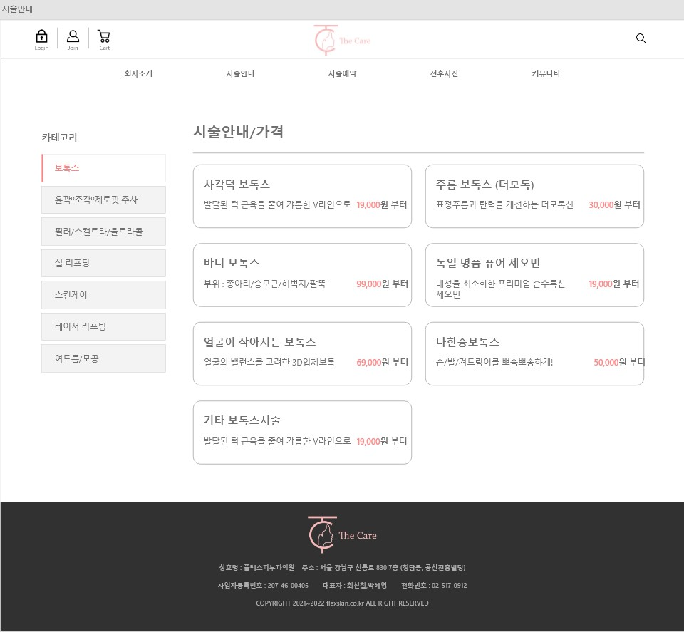
주요 메뉴별 서브페이지 구성
페이지 주제
시술 안내
화면 기능
카테고리 - 메뉴 클릭시 하위 메뉴 시술 표시 및 선택된 메뉴 글씨 색 변환
하위메뉴 - 시술 호버시 배경색 변환

Slide 16
주요 메뉴별 서브페이지 구성
페이지 주제
시술 안내 상세페이지
화면 기능
카

Slide 17
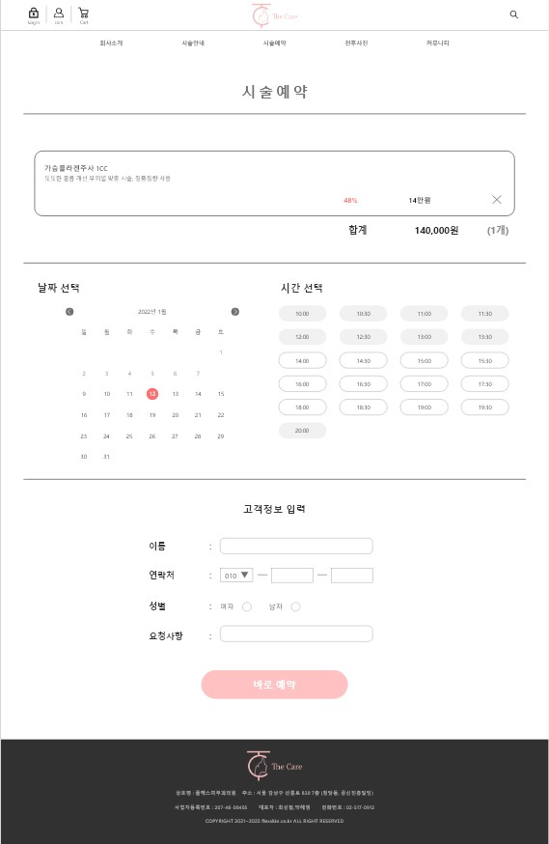
주요 메뉴별 서브페이지 구성
페이지 주제
시술예약 - 시술예약
화면 기능
선택한 시술 - 선택한 시술 표시 및 삭제 가능
예약폼 - 예약 가능한 날짜와 시간이 표시, 원하는 날짜와 시간 선택 가능
고객정보 - 고객 정보 입력 후 예약 가능

Slide 18
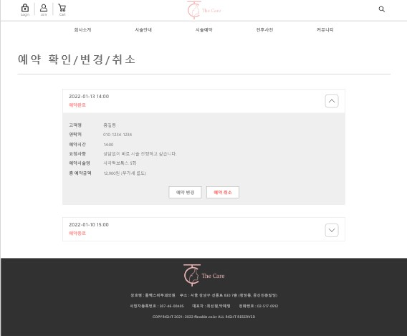
주요 메뉴별 서브페이지 구성
페이지 주제
시술예약 - 예약확인/변경/취소
화면 기능
선택한 시술 - 부분/전체 예약취소 가능
예약폼 - 예약 가능한 날짜와 시간이 표시, 원하는 날짜와 시간 변경 가능
고객정보 - 고객 정보 입력 후 예약 변경 가능

Slide 19
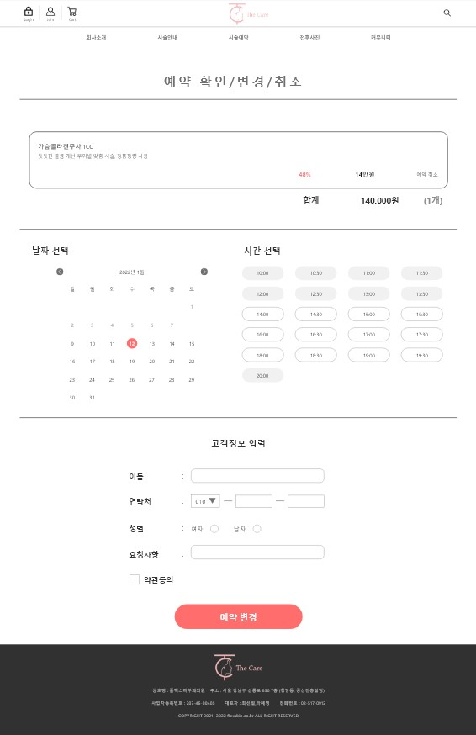
주요 메뉴별 서브페이지 구성
페이지 주제
시술예약 - 예약확인/변경/취소
화면 기능
선택한 시술 - 부분/전체 예약취소 가능
예약폼 - 예약 가능한 날짜와 시간이 표시, 원하는 날짜와 시간 변경 가능
고객정보 - 고객 정보 입력 후 예약 변경 가능

Slide 20
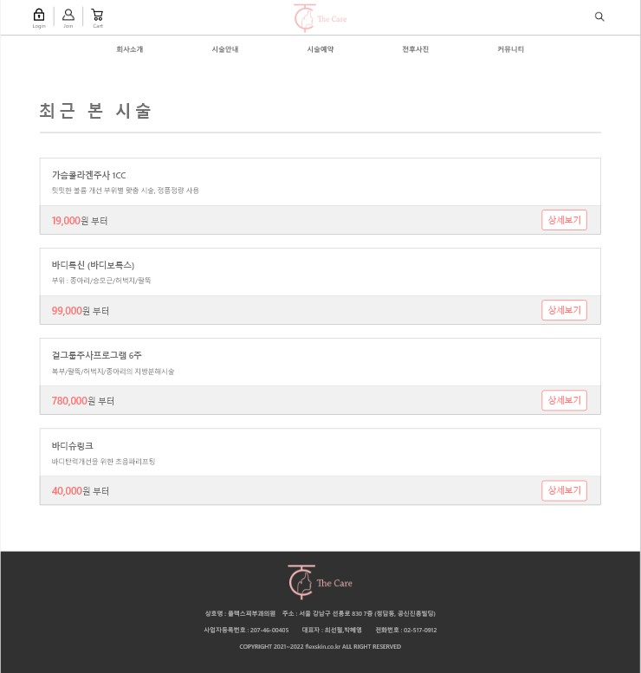
주요 메뉴별 서브페이지 구성
페이지 주제
시술예약 - 최근 본 시술
화면 기능
최근 본 시술 - 상세보기 클릭시 시술 상세페이지로 이동, 상세보기 호버시 버튼 색상 변경

Slide 21
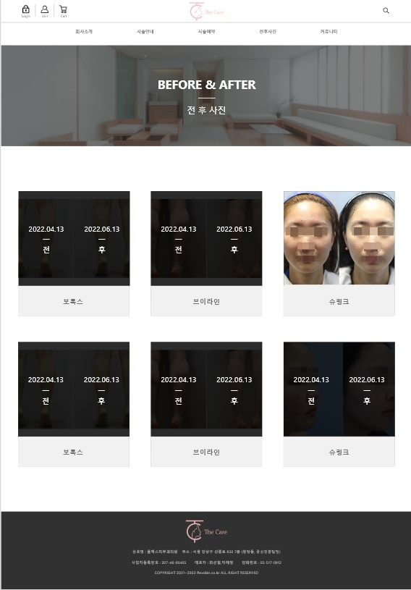
주요 메뉴별 서브페이지 구성
페이지 주제
전후사진
화면 기능
전후 사진 - 박스 호버시 선명한 이미지 표시

Slide 22
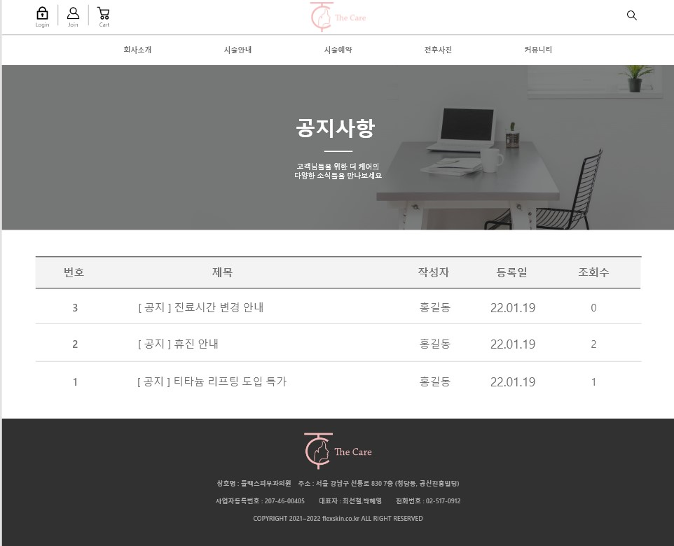
주요 메뉴별 서브페이지 구성
페이지 주제
커뮤니티 - 공지사항
화면 기능
공지사항 - 알리고자 하는 게시물들을 게시판 형식
으로 표현, 확인하고자 하는 게시물에 마우스 호버
시 배경색이 변함

Slide 23
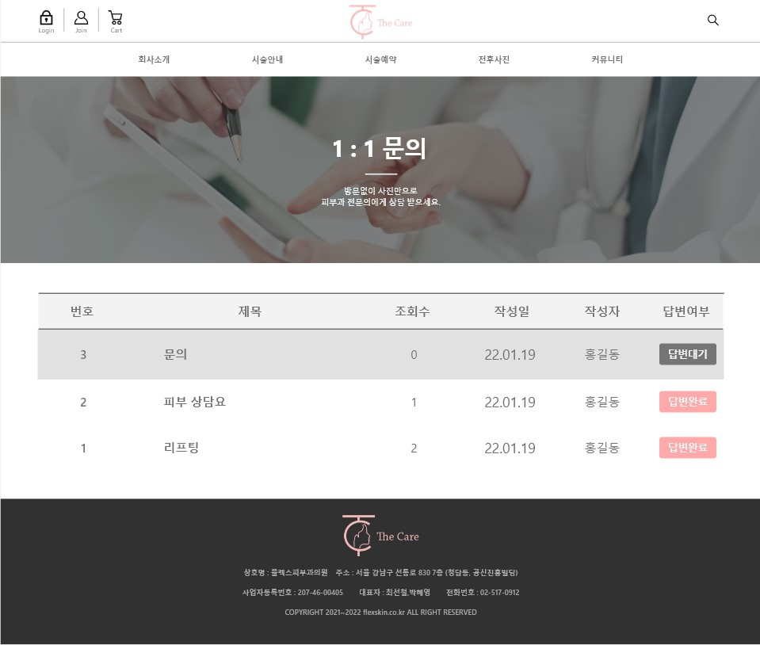
주요 메뉴별 서브페이지 구성
페이지 주제
커뮤니티 - 1:1문의
화면 기능
1:1문의 - 알리고자 하는 게시물들을 게시판 형식
으로 표현, 확인하고자 하는 게시물에 마우스 호버
시 배경색이 변함
문의하기 - 버튼 클릭시 문의 작성페이지로 이동
문의내역 - 버튼 클릭시 자신이 작성한 문의 글, 답변 확인 가능

Slide 24
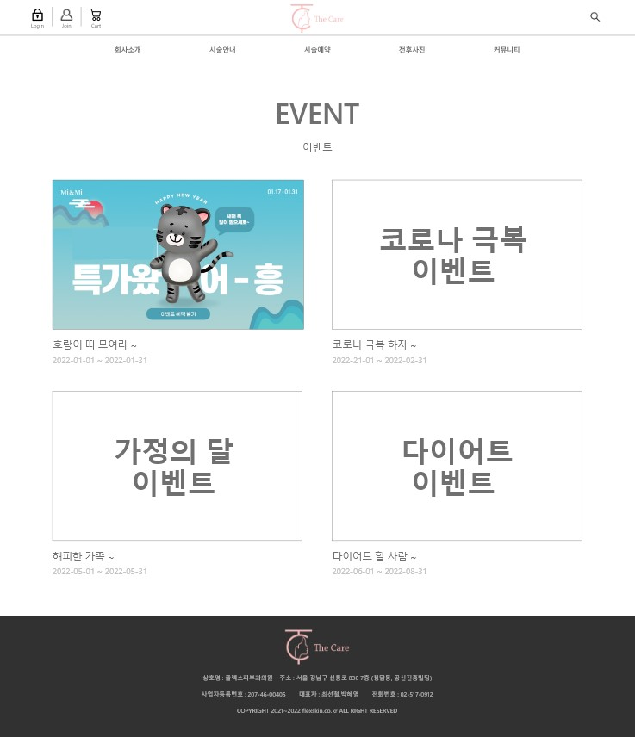
주요 메뉴별 서브페이지 구성
페이지 주제
커뮤니티 - 이벤트
화면 기능
이벤트 - 이미지, 글 클릭시 이벤트 상세설명에 관한 페이지 이동

Slide 25
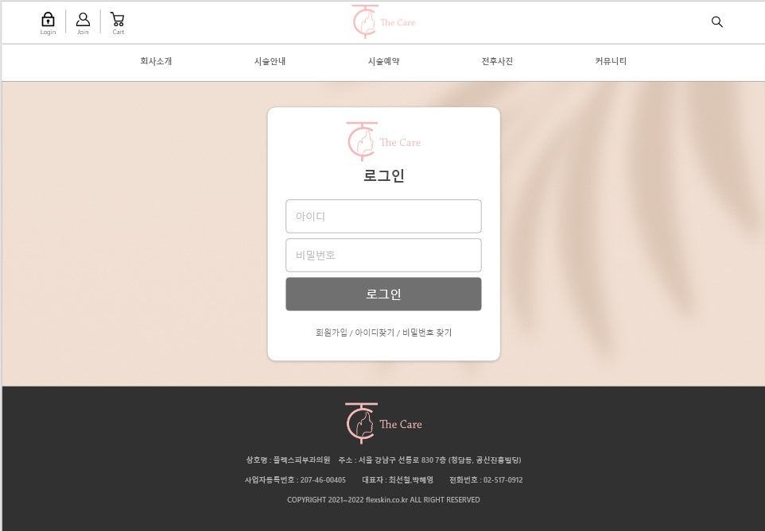
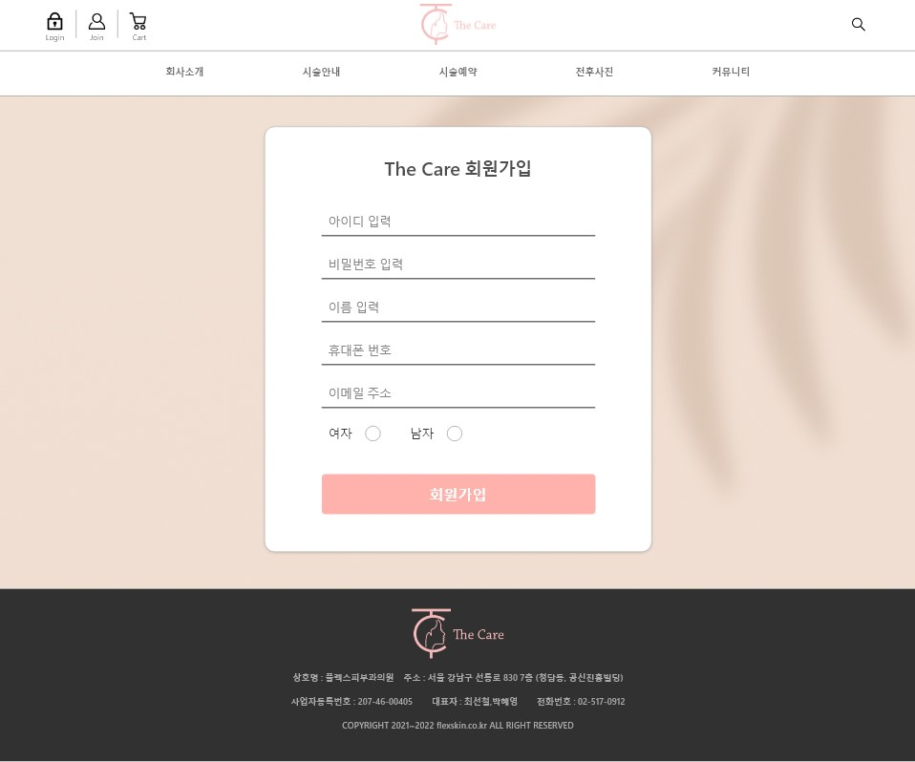
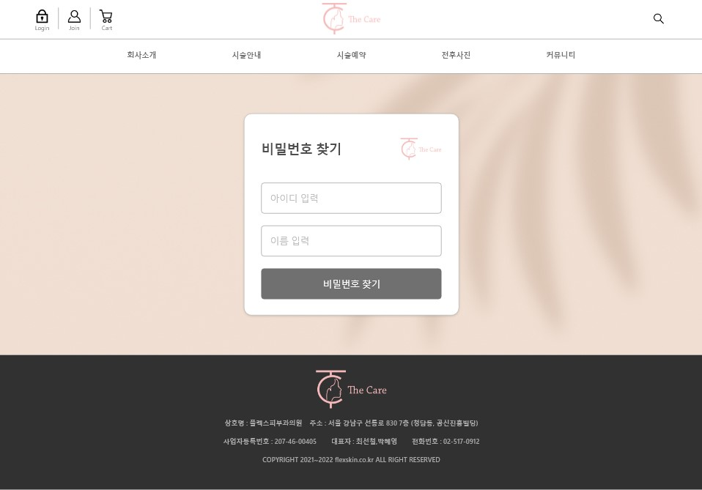
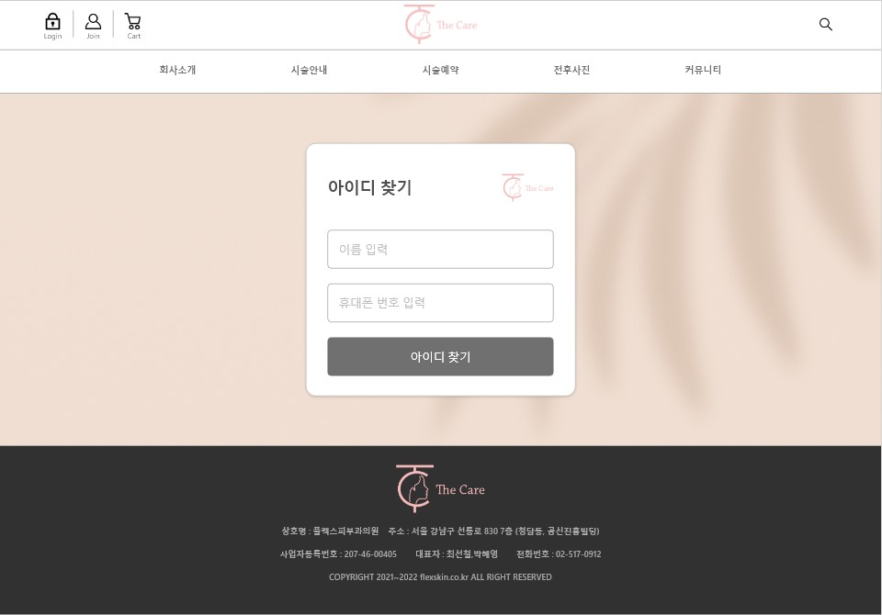
주요 메뉴별 서브페이지 구성
페이지 주제
로그인화면 / 아이디,비밀번호찾기 화면
화면 기능
로그인 버튼 - 아이디, 비밀번호 입력 후 로그인 버튼 클릭시 메인페이지로 이동
회원가입 버튼 - 회원가입 페이지로 이동
아이디 찾기, 비밀번호 찾기 기능 구현

Slide 26
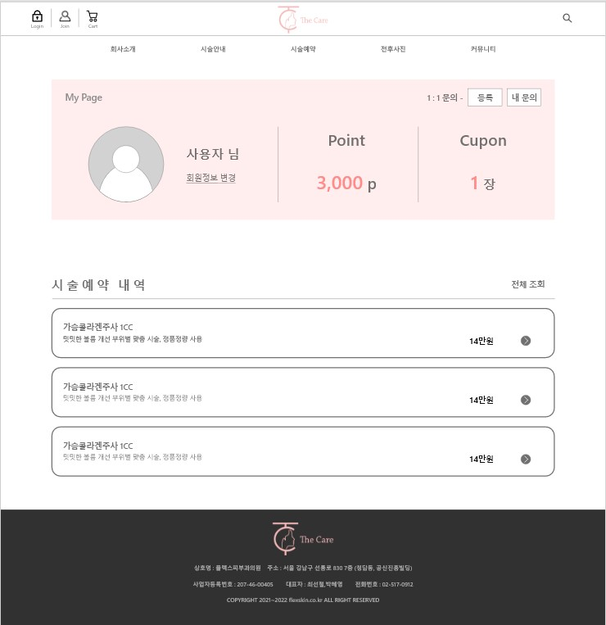
주요 메뉴별 서브페이지 구성
페이지 주제
마이페이지
화면 기능
로

Slide 27
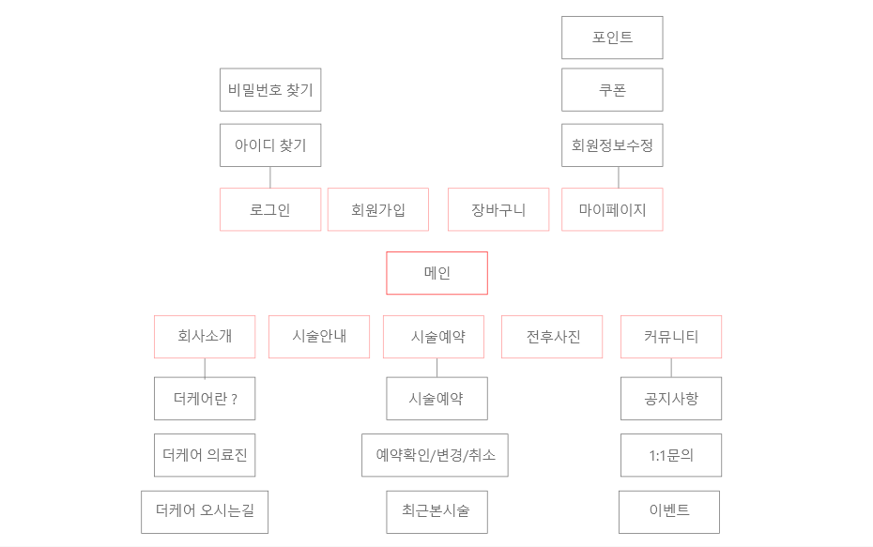
사이트맵

Slide 28
모든 메뉴별 소개 및 설명
회사소개
더케어란?
: ‘The Care’ 소개 페이지
의료진 소개
: 고객들이 신뢰할 수 있도록 ‘The Care’ 의 의료진들을 소개하는 페이지
오시는 길
: ‘The Care’의 정확한 위치 설명과 실내 내부를 소개하는 페이지

Slide 29
모든 메뉴별 소개 및 설명
시술안내
시술안내
: 시술을 카테고리별로 나눠서 각자 정하느 ㄴ
의료진 소개
: 고객들 신뢰할 수 있도록 ‘The Care’ 의 의료진들을 소개하는 페이지
오시는 길
: ‘The Care’의 정확한 위치 설명과 실내 내부를 소개하는 페이지

Slide 30
DB구성 및 설명
<manager 테이블> : 관리자 아이디가 저장되어 있음
Create table manager(
managerId char(10) primary Key, // 관리자 ID
managerPw char(10) // 관리자 비밀번호
);
관리자 아이디: kjb 관리자 비밀번호: 1234

Slide 31
DB구성 및 설명
<user 테이블> : 일반 사용자 아이디들을 저장/관리
Create table member (
uId char(10) not null primary Key, // 일반 사용자 ID
uPw char(15) not null, // 비밀번호
uName char(15) not null, // 사용자 이름
uJoomin char(13) not null, // 주민등록번호
uBirth datetime, // 생년월일
uSolar char(5), // 양력 / 음력여부
uEmail char(30), // 이메일
uPhone char(20), // 휴대폰번호
uSex char(3), // 성별
uZipcode char(10), // 우편번호
uAddress1 char(30), // 주소
uAddress2 char(30), // 주소
Coupon char(10), // 쿠폰
Point int // 포인트
);

Slide 32
DB구성 및 설명
<cl_zipcodet 테이블> : 우편번호
Create table cl_zipcodet(
zipcode varchar(7) not null,
sido varchar(4) not null,
gugun varchar(13) not null,
dong varchar(43) not null,
bunji varchar(17) not null,
seq varchar(5) not null primary key
);

Slide 33
DB구성 및 설명
<cart 테이블> : 장바구니
Create table cart (
ctNo char(40), // 장바구니 번호
prdNo char(10), // 상품 번호
ctQty int // 주문 수량
);

Slide 34
DB구성 및 설명
<tempcart 테이블> : 임시 장바구니
Create table tempcart (
ctNo char(40), // 장바구니 번호
prdNo char(10), // 상품 번호
ctQty int // 주문 수량
);

Slide 35
DB구성 및 설명
<surgery 테이블> : 모든 시술 정보 관리
Create table surgery (
ctgType char(15), // 카테고리 타입
prdNo char(10) not null primary key, // 시술 번호
prdName char(20) not null, // 시술 이름
prdPrice int not null, // 시술 가격
prdMemo char(100) // 시술 설명
);

Slide 36
DB구성 및 설명
<rezInfo 테이블> : 시술 예약 정보
Create table rezInfo (
rezNo char(10) primary key, // 예약 번호
uId char(10) , // 예약자 ID
ordDate char(30) , // 예약일시
ordCustomer char(30) , // 예약 고객명
ordPhone char(20), // 예약자 휴대폰번호
ordPay char(20), // 전체시술총액
ordBank char(10), // 결제은행명
ordCardNo char(16), // 결제 카드번호
ordCardPass char(10) // 결제카드비밀번호
);

Slide 37
DB구성 및 설명
<rezState 테이블> : 예약 현황
Create table rezState (
rNo char(30), //예약현황 번호
rName char(30) //예약자 이름
);

Slide 38
DB구성 및 설명
<board 테이블> : 게시판
create table board (
idx int primary key,
no int,
subject char(50),
name char(20),
email char(30),
content text,
ymd char(30),
readcount int,
pwd char(20),
masterid int,
replynum int,
step int
);

Slide 39
PPT PRESENTATION
Enjoy your stylish business and campus life with BIZCAM
70%
90%
CONTENTS A
컨텐츠에 대한 내용을 적어요
Enjoy your stylish business and campus life with BIZCAM
50%
(20대)
80%
(30대)
70%
90%
CONTENTS A
컨텐츠에 대한 내용을 적어요
Enjoy your stylish business and campus life with BIZCAM

Slide 40
PPT PRESENTATION
Enjoy your stylish business and campus life with BIZCAM
30%
75%
55%
CONTENTS A
CONTENTS A
CONTENTS A
컨텐츠에 대한 내용을 적어요
Enjoy your stylish business and campus life with BIZCAM
컨텐츠에 대한 내용을 적어요
Enjoy your stylish business and campus life with BIZCAM
컨텐츠에 대한 내용을 적어요
Enjoy your stylish business and campus life with BIZCAM

Slide 41
오늘 사용한 색상은?
R 248
G 233
B 232
R 239
G 204
B 202
R 255
G 153
B 153
※표준색상
R 179
G 172
B 179
2013 버전 이상 사용자께서는 스포이트 기능을 이용하시면 편하구요.
2010 이하 버전 사용자 께서는 다른 채우기 색 > 사용자 지정 탭 > RGB 색상 값 입력

